Slide 1

بسم الله الـّرحمن الـّرحیم

Slide 2
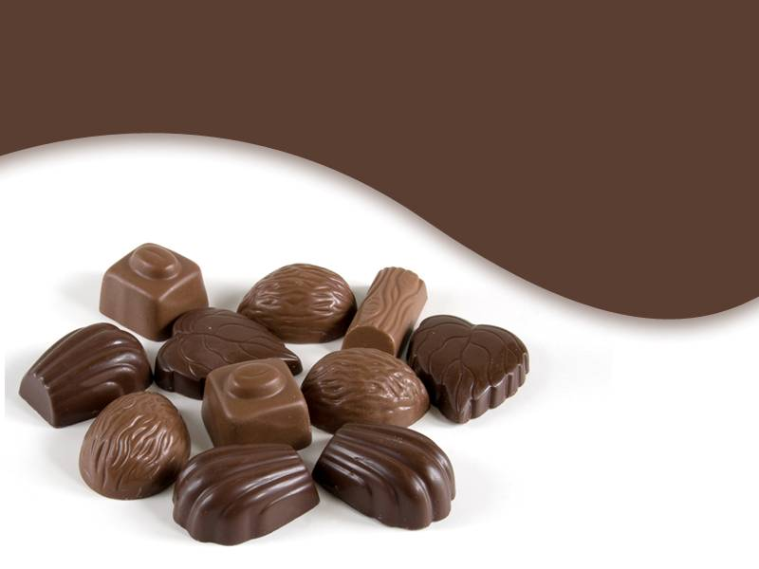
Chocolate Rheology
رئولوژی شکلات
Free Powerpoint Templates

Slide 3
استاد محترم: دکتر قره خانی
گرد آورنده:
ساناز کریمی
مهندسی صنایع غذایی 93- کارشناسی ارشد

Slide 4

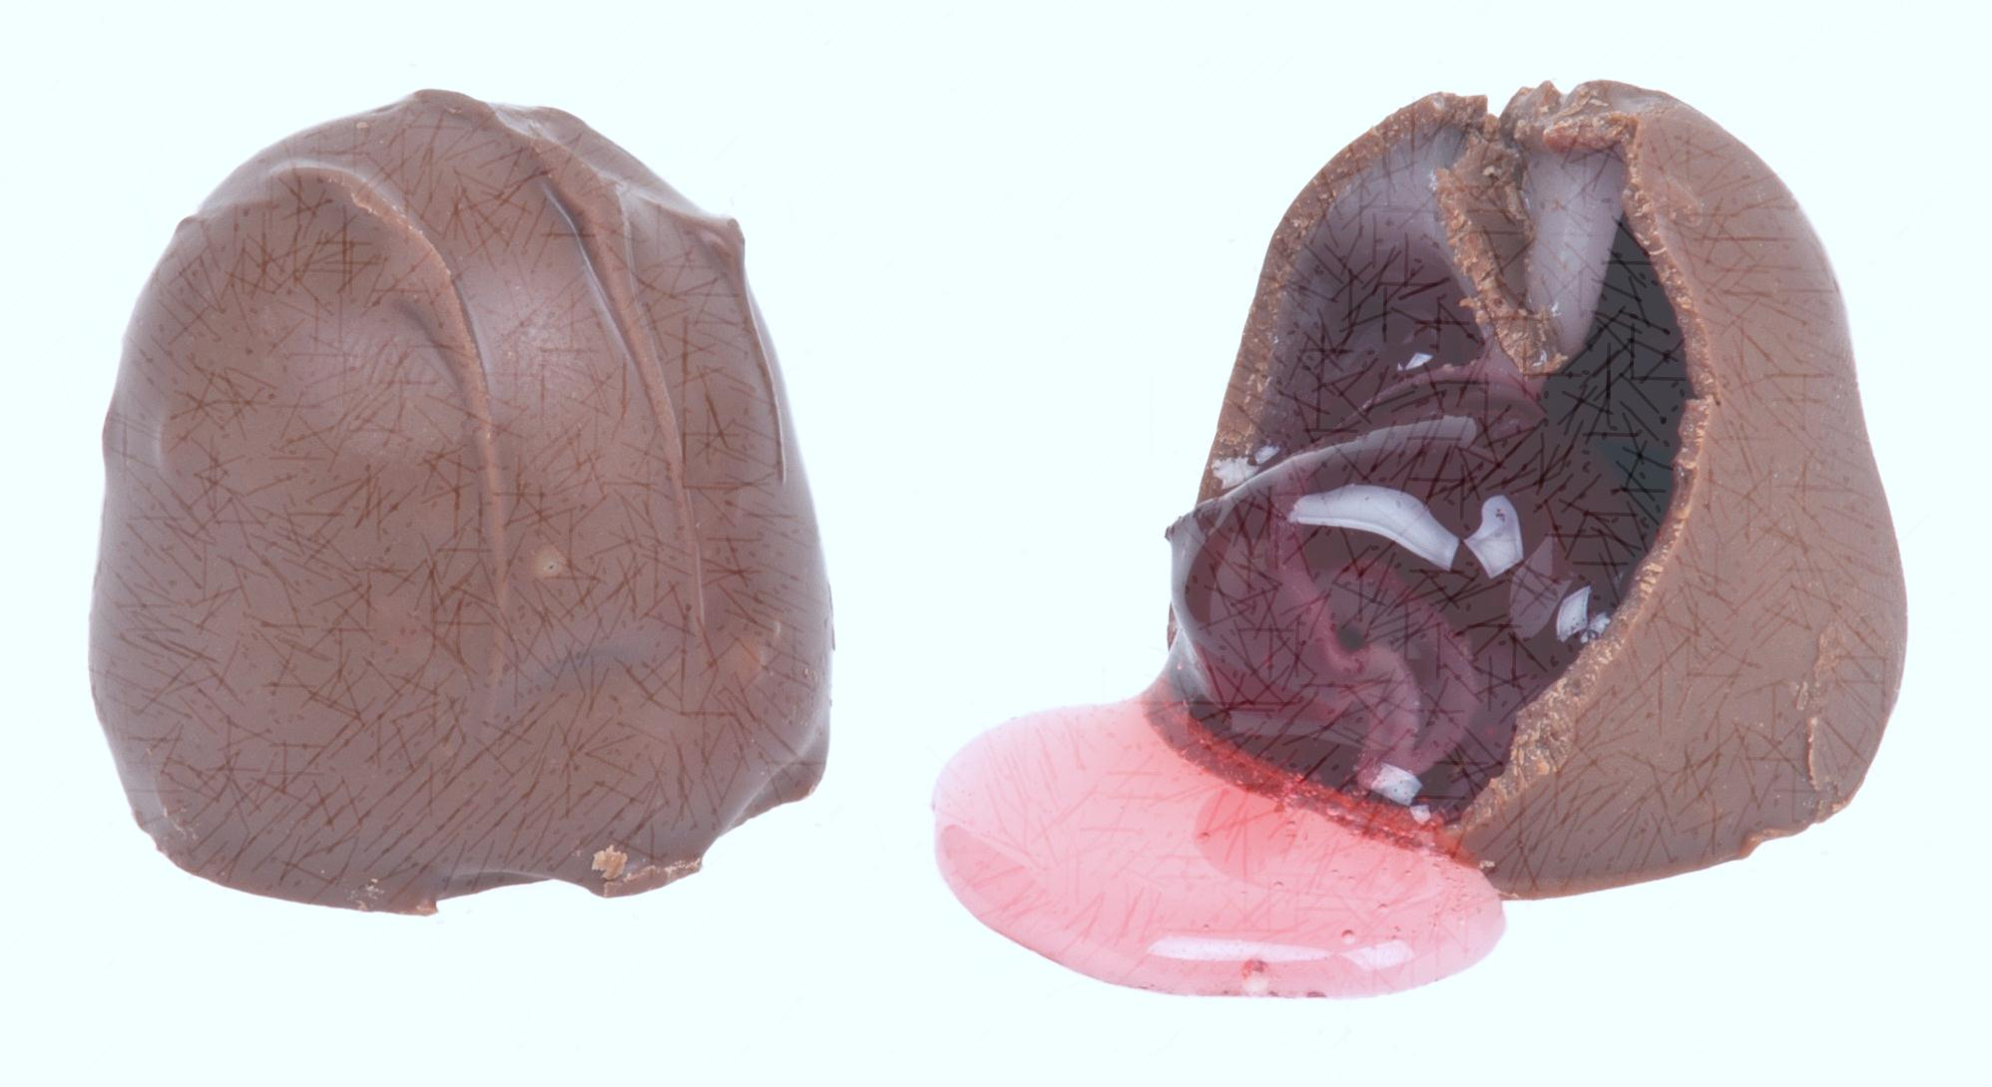

1- مقدمه
فهرست
2- تولید شکلات
3- ویژگی های رئولوژی شکلات
3.1- مدل های استفادی در رئولوژی شکلات
3.2- اندازه گیری ویژگی های رئولوژیکی شکلات
4- نتیجه گیری
5- منابع

Slide 5
1- مقدمه:
رئولوژی علمی است که به مطالعه تغییر شکل و جریان مواد مایع و جامد تحت تاثیر نیروهای مکانیکی، می پردازد.
مواد غذایی به طور کلی در حالت شبه پایدار هستند و بافت آنها به تغییرات ساختاری آنها در طول فرایند تولیدشان بستگی دارد.
ساختار یک محصول با رفتار رئولوژی آن محصول رابطه داشته و اقدامات رئولوژیکی می تواند در مرحله ی ساخت در کنترل کیفیت آنها موثر باشد.
با ایجاد تغییر در رفتار رئولوژی یک محصول، می توان محصولات جدیدی تولید کرد.

Slide 6
2- تولید شکلات :
شكلات در دماي اتاق به صورت جامد ولي در دماي بدن انسان ذوب شده و به سيالي گرانرو تبديل می شود.
ذوب تركیبات چرب شكلات كه بسیاري از ذرات تشكيل دهنده را متصل به یكدیگر نگاه می دارد.
چربي شامل كرة كاكائو و چربي شیر و ذرات شامل ذرات كاكائو، شكر و در مورد شكلات شیری پودر شیر خشك است.
شکلات می تواند به عنوان یک سیستم سوسپانسیونی تلقی گردد. که شامل پراکندگی بخش غیر چرب مانند: قند، کاکائو، مواد جامد و نهایتا پودر شیر خشک در فاز پیوسته ی کره کاکائو می باشد.
شکلات مذاب یک ترکیب متراکم از پوشش فسفولیپیدی و سوکروز و ذرات کاکایو در چربی است

Slide 7

مراحل مختلف فرآيند:
تجمع ذرات در خميري غليظ به كمك مخلوط كن هاي غير مداوم يا مداوم
كاهش اندازه ي مخلوط از طریق 3يا 5 غلتك
فرآیند توليد شكلات شامل آماده سازي مواد اوليه، اختلاط مواد، كاهش انداز ة مخلوط، كونچ كردن، مشروط كردن دمايي، قالب گيري (در صورت نياز و بسته به نوع محصول) و بسته بند ي است.
ايجاد پايدارترين شكل بلورهاي كره ي كاكائو از طريق سامانه هاي حرارت دهي/سرد كردن
توسعه ي طعم و گرانروي نهايي نمونه ها با چرخش دستگاه كونچ
شكر
ليكور كاكائو
كرة كاكائو
پودر شيرخشك بدون چربي
اختلاط
افزودن باقي ماندة تركيبات:
مواد فعال سطحي و كرة كاكائو
ویژگی های عطر و طعمی شکلات در این مراحل گسترش می یابد.
كاهش اندازه
Panning
كونچ كردن
مشروط كردن دمايي
قالب گيري
(Moulding)
بسته بندي
شكلات پوشاني
(Enrobing)

Slide 8
3- ویژگی های رئولوژی شکلات:
بافت شکلات و پایداری آن به شدت تحت تاثیر حضور کریستال های خاص می باشد.
در شیر شکلات، پودر شیر خشک استفاده می شود که این میزان بر روی ویژگی های حسی محصول نهایی و رفتار آن در طی فرایند تولید و خواص رئولوژی توده ی شکلات مایع تاثیر گذار می باشد
خواص جریانی شکلات مهم است. چرا که کنترل کیفیت محصول توسط آن تعیین می شود.
عطر و طعم شکلات در دهان توسط ویسکوزیته تعیین می شود.
اگر ویسکوزیته بالا باشد، حباب تشکیل گردد.
درک طعم بستگی به ویسکوزیته و سرعت ذوب دارد.
شکلاتی که در یخچال ذخیره می شود دارای طعمی متفاوت از شکلاتی که در یک محیط گرم نگهداری می شود؛ دارد

Slide 9
تعر يف كلاسيك رئولوژی دو بخش است :
1. تغيير شكل، كه مرتبط با موادي است كه ماهيت آن ها جامد مي باشد
2. جريان، كه مرتبط با موادي است كه ماهيت آن ها مايع است..
تعيين ويژگي هاي رئولوژيكي شكلات، به ویژه گرانروي و تنش تسليم در توليد محصولي با كيفيت بالا و بافت مناسب بسيار مهم می باشد.
گرانروي عبارت از اصطكاك دروني يك سیال يا تمايل آن به مقاومت در برابر جریان است.
تنش تسليم در مایعات نقطه اي است كه اين مواد با كاهش تنش اعمال شده ابتدا رفتاري مشابه مواد جامد نشان داده و سپس تغيير شكل متوقف می شود.
Chevalley با استفاده از معادله ی كاسون، در محدوده ي سرعت برشي s-160 –5 ، ميزان تنش تسليم و گرانروي كاسون در شکلات شیری را به ترتیب 8/9- 78 پاسكال و 1/9- 4 پاسکال ثانیه گزارش نمود.
اندازه گیري آزمايشگاهي توسط [IOCCC] (International office of cocoa, chocolate and sugar)، مقادير تنش تسليم و گرانروي براي شكلات شیری به ترتيب2-18پاسكال، و 2.2-5.5 پاسكال ثانیه محاسبه شد.

Slide 10
محتوی چربی:
معمولاً انواع شكلات حاوي 25-35% چربي می باشند.
چربي مهمترين عامل تاثیر گذار بر بافت و ظاهر شكلات است. افزايش چربي به ویژه كره ی كاكائو سبب كاهش گرانروي و تنش تسليم مي شود.
تاثیر چربي بر ويسكوزیته بيشتر از تنش تسليم است. چربي آزاد تاثیر زيادي بر خواص روانسازي دارد و بنابراين ويسكوزیته پلاستيك بيشتر تحت تاثیر قرار می گیرد. تنش تسلیم بيشتر نیروی بين ذرات جامد است كه به فاصله آنها از هم مربوط بوده و بنا براین چربي تاثیر زیادی بر آن ندارد.
چربي فواصل بين ذرات جامد را در شكلات مايع پر مي كند و در نتيجه مقاومت به جريان يافتن را كاهش می دهد كه اين اثر در نمونه هاي با اندازه ذرات كمتر، بيشتر ملاحظه مي شود.
افزايش چربي از 25% به 35 % يك تاثیر مستقيم بر افزايش سایر پارامترهای توزيع اندازه ذرات دارد.
چربي تاثیر مهمي بر اين ویژگی ها خصوصاَ در نمونه هایي با اندازه ذرات كوچكتر و لسيتين كم دارد.

Slide 11
میزان رطوبت:
افزايش رطوبت موجب افزايش گرانروي و تنش تسليم مي شود.
آب سبب تشكيل لایه شربت بر روي ذرات شكر در شكلات شده؛ كه اين امر سبب افزايش اصطكاك بين اين ذرات مي گردد.
وجود 3-4% رطوبت در شكلات سبب افزا يش گرانروي (در حدود 20 %) و تنش تسليم مي گردد.
شکر:
شكر به عنوان يك جزء خنثي در شكلات تعريف مي شود كه فقط عامل شيریني است..
جایگزینی ساكارز با قندهاي الكلي علاوه بر شرايط فرآوري و كيفيت شكلات، ويسكوزیته را نیز تحت تاثیر قرار مي دهند.
مالتیتول خواص رئولوژيكي مشابهي با ساكارز ايجاد مي كند و بنابراين بيشتر بكار گرفته مي شود.

Slide 12
امولسی فایر:
شكلات يك سيستم پيوسته ی چربي است. به علت لیپوفیل و هيدروفيل بودن آن، شکر در آن حل نمي شود لذا باید سطح آن با چربي پوشانده شود.
استفاده از عوامل فعال سطحي است كه میزان چربي مورد نیاز را كاهش داده و خواص مطلوب جریانی ايجاد كند..
اين مواد دارا ي توانايي كاهش گرانروي و تنش تسليم مي باشند.
لسیتين خصوصیات آمفي فيليك (هيدروفيل و لیپوفیل) دارد كه باعث توزيع بهتر ملكول ها، جلوگیری از تجمع یافتن آنها و در نهايت نرمتر شدن شکلات می گردد.
امولسی فایر پلی گلیسرول پلی ریسینولئات از روغن گرچك و گليسرول بدست مي آید.
اين تركيب تاثير مهمي بر گرانروي نداشته ولي مي تواند تنش تسليم را بسیار كاهش داده و حتي در مقادیر بالاتر آن را حذف كند(0/8%)
هنگامي كه لسيتين 0/3-0/1% به شكلات اضافه شود باعث كاهش گرانروي می گردد.
در اين حالت شكلات به سیال نیوتونی تبديل شده و سریعا جاری می شود. چنین ویژگی ای با استفاده از مقدار زیادی كرة كاكائو نیز حاصل مي شود كه البته در مقايسه با اين تركيب بسیار گران تر است.
فسفوليپيد لسيتين بر رو ي كريستال هاي شكر مهاجرت كرده و سبب لیپوفیل شدن آن می شود. در نتيجه سفتي، قوام و چسبندگي كاهش می یابد. در اين حالت لسيتين بر سطح ذرات قندي، تحرك سوسپانسیونی را با افزايش قابليت گسترش یافتن چربي، افزايش مي دهد.
گليسرول منو استئارات نیز تركيبي از سوربیتان و استرهاي گليسرولي اسيدهاي چرب است كه تنش تسلیم مشابه لسيتين داشته ولي گرانروي بالاتري ايجاد مي كند.

Slide 13
دما:
معمولا سبب کاهش گرانروی می شود.
در شکلات شیری معمولا سبب سفت شوندگی برگشت پذیر Reversible thickeningبه دلیل تغییر در پروتئین ها و در نتیجه افزایش تنش تسلیم ایجاد می کند.
کونچ کردن:
به سبب افزودن امولسی فایر ها و کاهش میزان رطوبت، گرانروی و تنش تسلیم؛ کاهش می یابند
مشروط کردن دمایی:
حضور مقادیر زیاد چربی در مشروط کردن در دمای بالا سبب افزایش گرانروی و افزایش تنش تسلیم می شود

Slide 14
3.1- مدل های رئولوژیکی در شکلات:
رفتار جریانی شکلات مذاب به صورت غیر نیوتنی و همراه با تنش تسلیم بوده و بوسیله بعضی از مدل های ریاضی شامل بینگهام، کاسون، توان و هرشل-بالکلی قابل بررسی می باشد.
مدل کاسون جهت توصیف رفتار جریان مایعات غیر نیوتونی بیشتر استفاده می شود.
برخی مایعات به دلیل ماهیت غیر خطی و تنش تسلیم سودوپلاستیکشان، به خوبی با این مدل توصیف می شوند و شکلات یکی از این مایعات محسوب می شود
IOCCC به اندازه گیری ویژگی های رئولوژیکی شکلات در محدوده ی سرعت برشی با استفاده از گرانروی سنج چرخشی (Rotational viscometer) همراه با رئومتری استوانه های هم مرکز(Concentric cylinder) و معادله ی کاسون توصیه نموده است.
در آمریکا نیز انجمن سازندگان شکلات Chocolate Manufactures Associationجهت خصوصیات رئولوژیکی شکلات، رئومتری با سیلندر متحدالمرکز و مدل کاسون را توصیه می کنند.

Slide 15
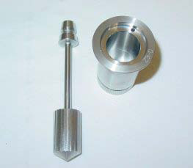
3.2- اندازه گيري ویژگی هاي رئولوژيك:
از گرانروي سنج دوراني، مجهز به رئومتري استوانه هاي هم مركز، به منظور اندازه گيري ویژگی های رئولوژیکی شکلات استفاده می شود.
اين گرانروي سنج ها متشكل از يك شاقول Bob با سطح مقطع دایره اي است كه به صورت هم محور داخل يك فنجانك Cup حاوي سیال مورد آزمايش، قرار گرفته و با دوران دادن شاقول یا فنجانک میزان کشیده شدن سیال روی گلوله ها توسط حس گرهاي گشتاور پيچشي Torque sensor اندازه گیری می شود.
دو نوع گرانروي سنج دوراني وجود دارد.
در نوع اول Stormer میزان تنش برشی در سرعت برشي كنترل شده، اندازه گیری می شود
در نوع دوم MacMichael سرعت برشی در تنش برشی کنترل شده اندازه گیری می شود.
هر دو نوع گرانروي سنج را مي توان به چند روش مورد استفاده قرار داد:
1. افزا يش شيبدارRamp increase
2. افزايش پلكاني Step increase
3. آزمايش پیوسته در تنظيم هاي ثابت

Slide 16
4- نتيجه گيري و توصيه ها:
ارزیابی رئولوژی، جهت توسعه محصولات جدید و کنترل تولید آنها، یک ویژگی مفید محسوب می شود .
با تعیین خواص رئولوژیکی شکلات می توان محصولی با کیفیت و تنوع زیاد همراه با ویژگی های حسی و ظاهری خوب و مناسب تولید کرد.
مدل کاسون، برای چندین سال است که مفید ترین روش جهت بررسی رفتار رئولوژیکی شکلات می باشد.
معادله ی Casson ، از معادلات کلاسیک برای تجزیه و تحلیل جریان تشکیل شده است و هنوز هم به طور گسترده ای در کارخانه جات شیرینی سازی استفاده می شود.
با این حال این مدل دارای محدودیت هایی است که جهت استفاده ی بهینه از آن، بسیاری از محققان در حال توسعه عوامل اصلاح برای مدل کاسون و تکنیک های جدید برای تجزیه و تحلیل های رئولوژیکی هستند.
پارامترهای مدل Casson را می توان به راحتی از تجهیزات ساده مانند ویسکومتر و رئومتر دورانی به دست آورد.

